Slide 1
Examen anorectal
L’examen anorectal ou proctologique se fait chez un sujet déshabillé sur un plan dur (table d’’examen ).
Le choix de la position du patient dépend des habitudes du médecin :
1- Le sujet en décubitus latéral gauche :
les genoux fléchis sur les cuisses tenus par les mains du patient et les cuisses fléchies sur le tronc.
Cette position permet de mieux explorer la face postérieure et les latérales du rectum → d’un tumeur rectale +++++.

Slide 2
2- Le patient en position genu –pectoral :
Le tronc reposant sur les genoux, la poitrine s’appuyant sur le plan de la table, la tête et les épaules reposant sur la table d’examen.
Cette position permet de mieux explorer la face antérieure du rectum → explore la prostate ( volume et consistance) ++++.
3- Le patient en décubitus dorsal :
Les cuisses fléchies sur le tronc, les genoux repliés , tenus par le malade ou bien les jambes fléchies et les poings sous les fesses.
Cette position permet de mieux explorer la face antérieure du rectum et le cul de sac de Douglas→ explore la prostate ( volume et consistance) ++++.

Slide 3
4- Le patient en position debout , penché en avant, les coudes sur la table d’examen.
II- Les temps de l’examen anorectal :
a- L’inspection de la marge anale :
examen visuel attentif de la marge anale à la recherche :
des hémorroïdes externes : dilatation des veines hémorroïdaires.
la fissure anale : ulcération linéaire et superficielle souvent très douloureuse, siège au niveau des plis radiés. Mise en évidence en déplissant doucement les plis radiés de l’anus.

Slide 4
La fistule anale : trajet irrégulier faisant communiquer la muqueuse rectale avec la marge anale. L’examen permet de visualiser l’orifice externe de la fistule anale.
b- Le toucher rectal (TR) :
Le toucher rectal ( TR) : le temps essentiel de l’examen anorectal.
Le TR consiste à introduire l’index protégé par un doigtier ou un gant lubrifié par de la vaseline dans le canal anal et l’ampoule rectale vide .
Examen non douloureux, mais désagréable. Il doit être bien expliqué au patient afin d’être mieux accepté.
Le TR permet d’explorer 8 et 9 cm du rectum à partir de la marge
anale (bas et moyen rectum).

Slide 5
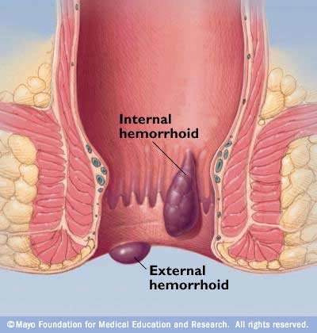

Slide 6
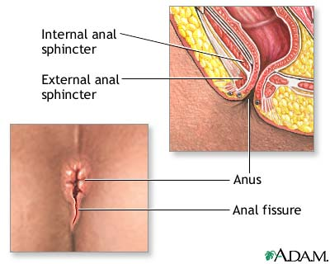

Slide 7
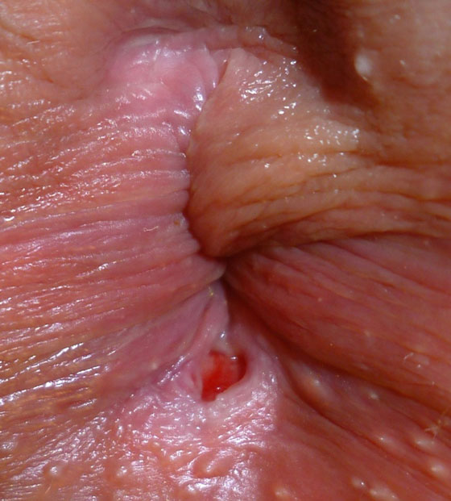

Slide 8
Le TR permet :
d’apprécier le tonus du sphincter anal .
de palper la muqueuse du canal anal de l’ampoule rectale ( la paroi postérieure, antérieure, les parois latérales) à la recherche d’une masse tumorale rectale.
chez l’homme d’explorer essentiellement la prostate en précisant le volume, la consistance et la forme de cette glande :
A l’état normal, la prostate a une forme piriforme (forme de poire) à sommet inférieure, lisse, régulière, avec un sillon médian en 2 lobes symétriques, de consistance ferme.

Slide 9
En cas de prostatite le TR est douloureux
En cas d’hypertrophie bénigne de la prostate , au TR, la glande est anormalement grosse et perd son sillon médian mais il a une surface régulière et homogène.
En cas de cancer de la prostate :
On perçoit une induration ( glande de consistance pierreuse) et une surface irrégulière .
- L’induration peut être nodulaire ou concerne tout un lobe ou toute la glande.

Slide 10
d’explorer le cul-de-sac de Douglas :
-Perçu à la partie haute antérieure au dessus de la prostate chez l’homme.
Perçu uniquement quand il est pathologique : ascite, carcinose péritonéale.
Le cul- de-sac est douloureux au TR quand il est enflammé → une péritonite aiguë.

Slide 11
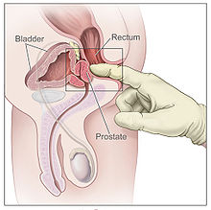

Slide 12
Examen de la bouche
L’examen de la bouche comporte essentiellement :
1- L’examen de la langue :
On demande au malade de tirer sa langue.
On examine la face dorsale et les bords de la langue.
A l’état normal, la langue de couleur rosée, humide, recouverte de papilles.
A l’état pathologique, on peut mettre les anomalies suivantes :
La langue rôtie et sèche : c’est signe de déshydratation interne qui se voit essentiellement chez les sujets âgés .
La glossite :
- inflammation de la langue qui devient rouge, lisse, dépapillée

Slide 13
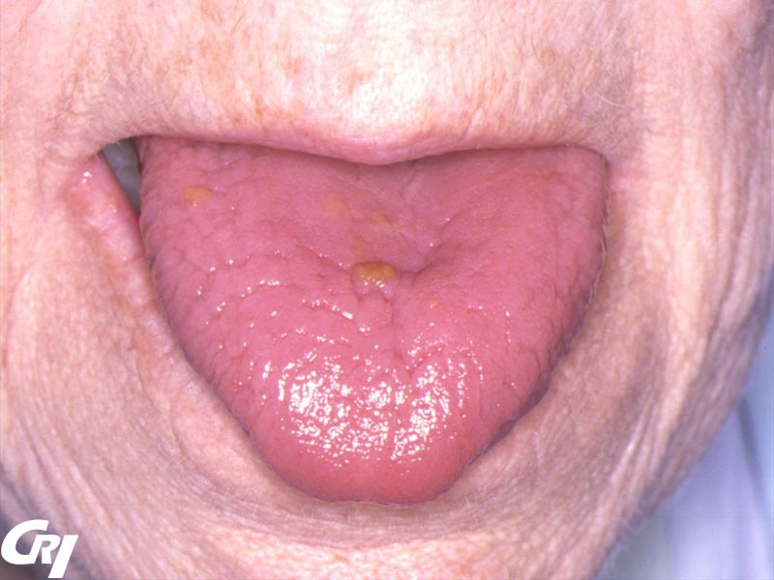

Slide 14
La glossite peut s’accompagner de sensation de brûlures de la langue lors de la prise d’aliments chauds, acides ou épicés;
- La glossite se voit essentiellement au cours de l’anémie par carence en vitamine B12 et l’anémie par carence en fer (glossite de Hunter).
La macroglossie :
se définit comme une augmentation du volume de la langue (hypertrophie de la langue).
Elle peut être congénitale due à malformation vasculaire lymphatique de la langue.
Elle peut être acquise , apparaissant progessivement au cours de la vie, secondaire à l’hypothryoïdie et l’acromégalie.

Slide 15
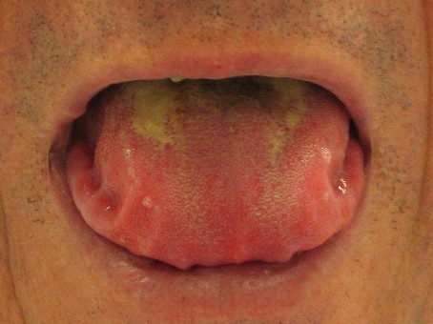

Slide 17
La langue saburrale :
- c’est une langue recouverte d’enduit blanchâtre et épais.
Se voit au cours des affections digestives, surtout l’appendicite aiguë et la cholécystite aiguë.
Se voit également au cours de certaines infections comme la fièvre typhoïde et la scarlatine.
2- L’examen de la denture :
A la recherche , notamment de caries dentaires.

Slide 18
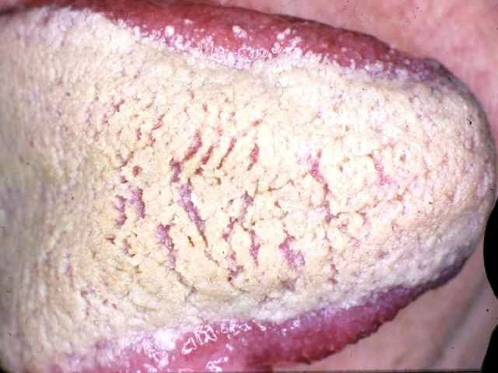

Slide 19
3- Examen de la gencive :
La gencive est la partie de la muqueuse buccale qui recouvre la face interne et externe des os maxillaires, près des dents.
A l’examen de la gencive on cherche une gingivite :inflammation de la gencive dont la cause est une plaque bactérienne provoquée par le manque d’hygiène bucco-dentaire.
4- Examen de la gorge :
A la recherche d’une amygdalite : inflammation des amygdales.

Slide 20
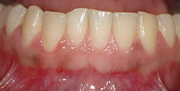

Slide 22
